Slide 1
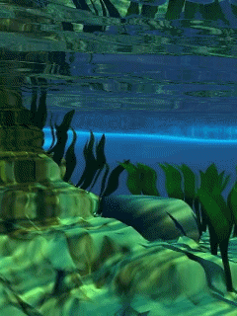
Водоросли
Урок - игра

Slide 2
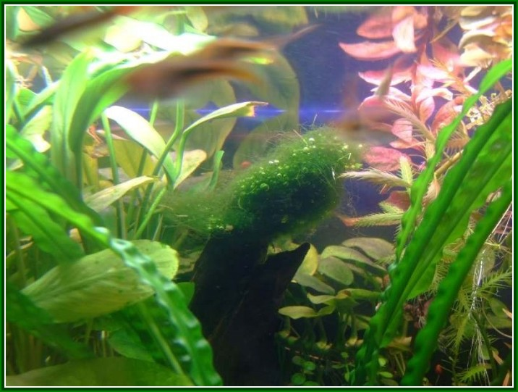
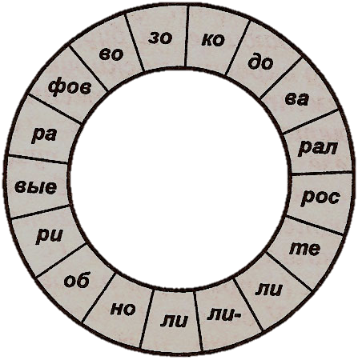
Кораллиновые водоросли – образователи рифов

Slide 3
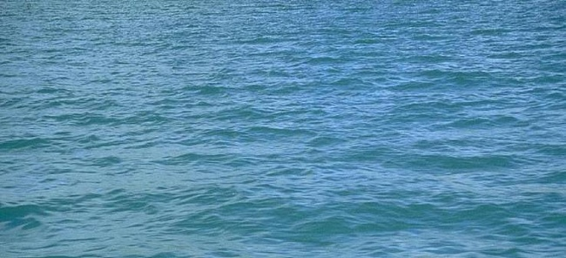
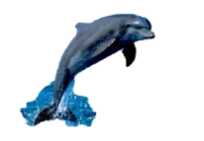
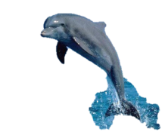

Slide 4
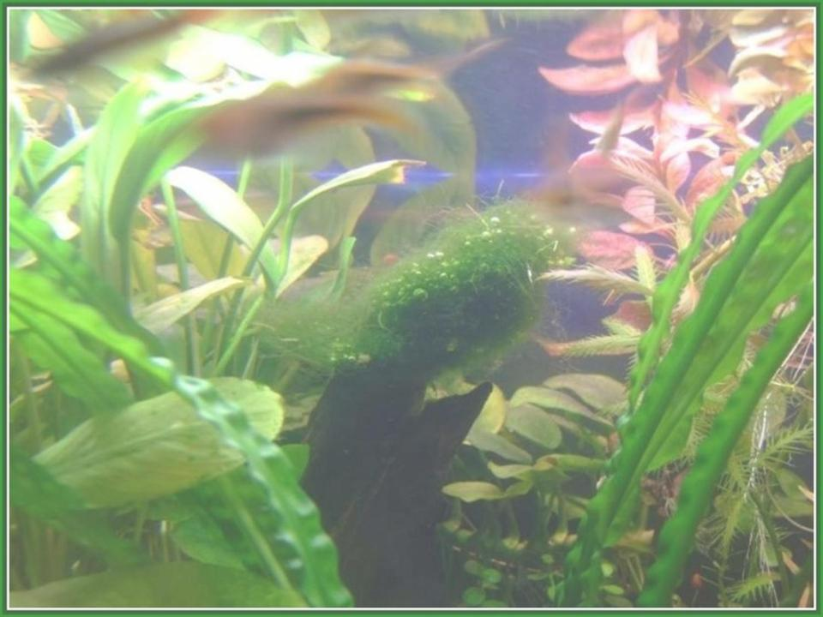
1
2
3
4
5
6
7
8
9
10
11
12
13
14
15
16
17
18
19
20

Slide 5

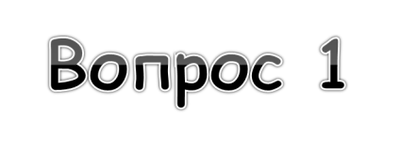


Почему водоросли относят к низшим и почему к растениям?
К низшим потому, что они не имеют тканей и органов,
а к растениям, потому, что они способны к фотосинтезу

Slide 6

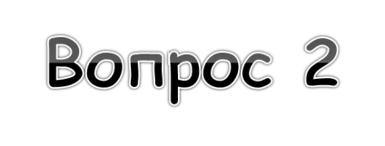
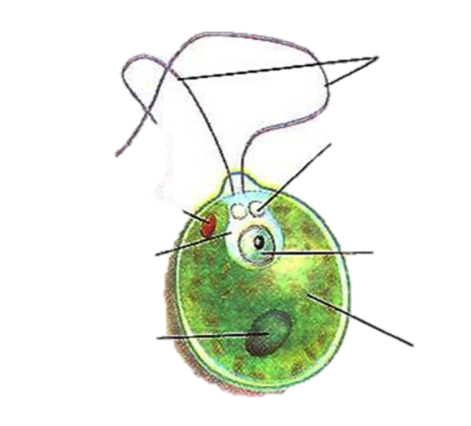









Какой цифрой обозначен хроматофор у хламидомонады
И какую роль он играет?
В хроматофоре содержаться хлоропласты.
Он обозначен цифрой 4

Slide 7
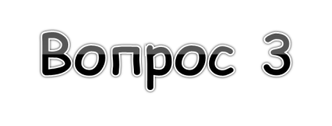

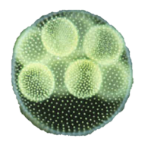

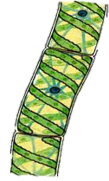

Найдите правильные соответствия. Ответы надо занести в таблицу:
А. Зеленые одноклеточные водоросли
Б. Нитчатые водоросли
В. Бурые водоросли
Г. Красные водоросли
Д. Колониальные водоросли
1. Спирогира, 2. Порфира, 3. Ламинария,
4. Вольвокс, 5. Хлорелла
А
Б
В
Г
Д
А | 5
Б | 1
В | 3
Г | 2
Д | 4

Slide 8
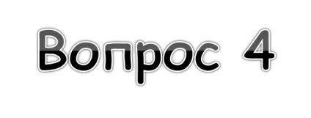
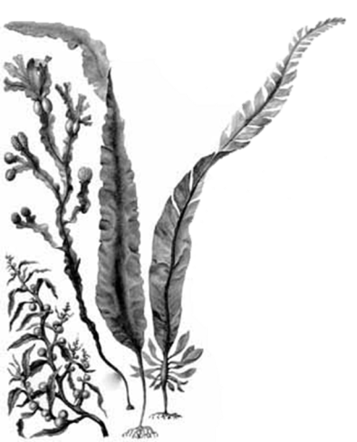


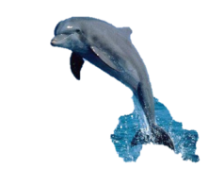
Какая часть бурой водоросли отмечена
на рисунке? Для чего она служит?
Ризоиды – корнеподобные разрастания.
Они служат для прикрепления к грунту
или к другим водорослям

Slide 9

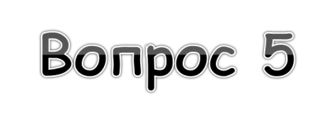





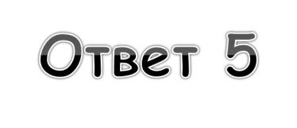



Что обозначено под цифрами 5 и 7 у хламидомонады?
Какая функция у этих органоидов?
Под цифрой 5 – крахмальное тельце,
запас питательных веществ ;
Под цифрой 7 – светочувствительный глазок, с помощью которого, хламидомонада
находит освещенные участки водоема

Slide 10
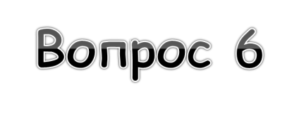
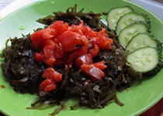
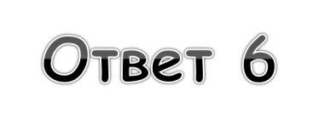
Какое отношение к водорослям
имеет этот салат?
Есть ли от него польза?
Это салат с бурой водорослью ламинарией.
Называется он салатом с морской капустой, он богат йодом.

Slide 11
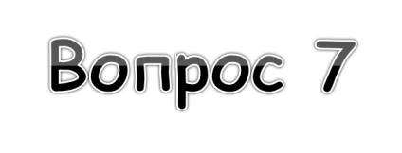
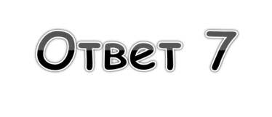
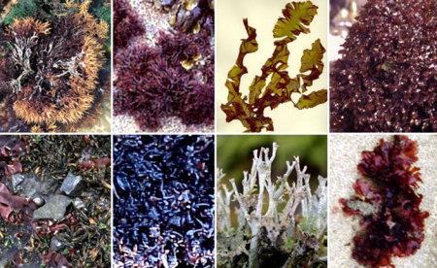
Крупные растения, в длину до метра, но есть очень мелкие.
Таллом растет много пет, имеют разные формы: разветвленные,
кустистые, полосовидные, пластинчатые. Обитают на глубинах
до 200 метров
О каком отделе водорослей идет речь?
Это отдел Красные водоросли
или Богрянки

Slide 12
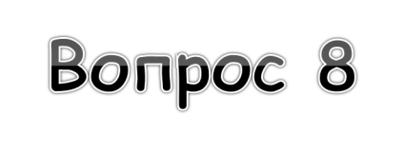
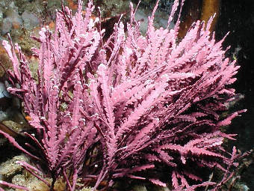
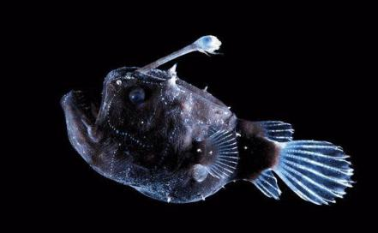


Почему водоросли произрастают на небольших глубинах до 200 метров, а многие рыбы живут на глубинах более 5000 метров
Водоросли произрастают только там куда доходит солнечный свет,
а глубоководные рыбы могут жить в темноте

Slide 13
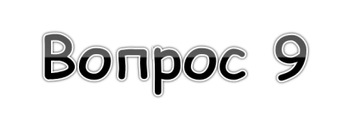
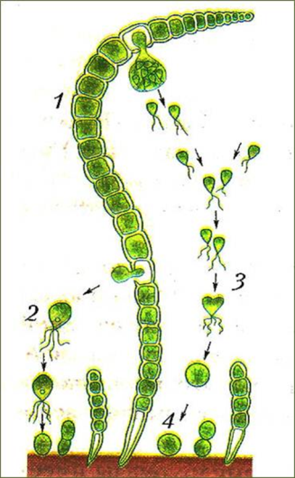

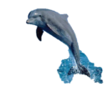
Какая водоросль здесь представлена?
Что обозначено цифрами 1 и 2?
2
1
Водоросль улотрикс –зеленая, нитчатая водоросль
Под цифрой 1-бесполое размножение, а под цифрой
2-половое

Slide 14
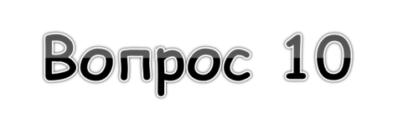
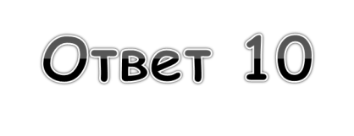
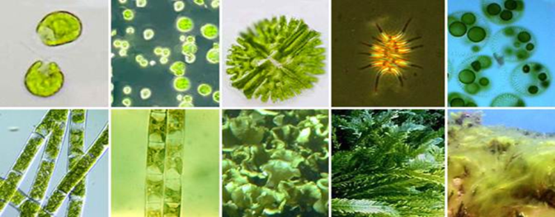

Их можно встретить в морской и пресной воде, на суше,
в сильно загрязненных водоемах. Они могут быть
колониальными, одноклеточными и многоклеточными.
О каком отделе водорослей идет речь?
Это отдел - зеленые водоросли

Slide 15
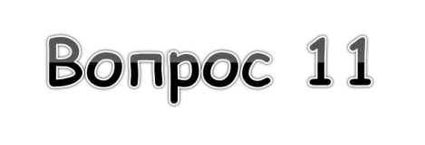
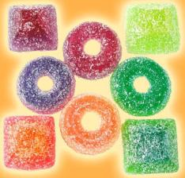
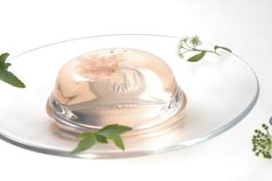
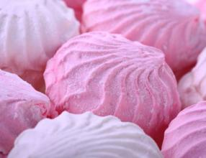
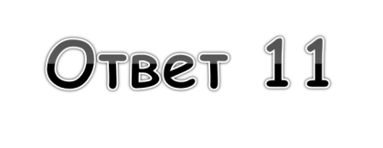

мармелад
желе
зефир
Какое отношение эти вкусные продукты имеют к водорослям ?
Для изготовления этих продуктов используется агар-агар, который изготавливают из красных водорослей

Slide 16
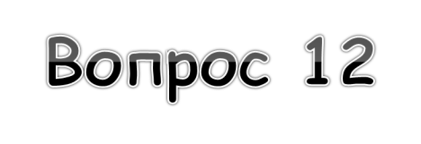
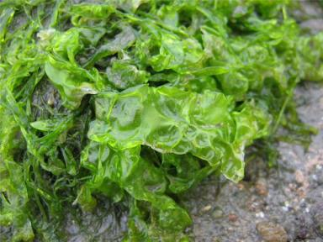
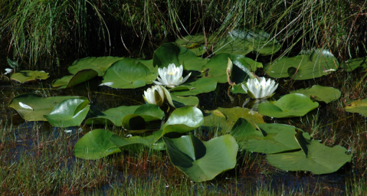
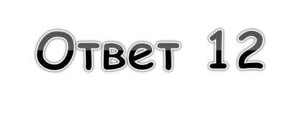

Кувшинка
Ульва
Это водные растения. Что их объединяет и какая между ними разница?
Они обитают в воде и способны к фотосинтезу.
Но кувшинка – высшее цветковое растение,
а Ульва относятся к низшим растениям - водорослям

Slide 17

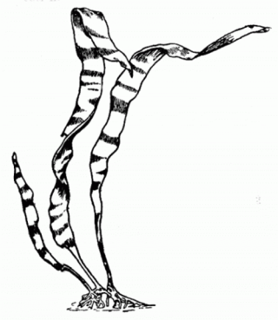

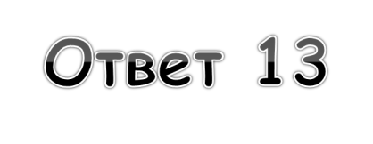

Какая часть водоросли изображена
на рисунке?
Слоевище или таллом

Slide 18
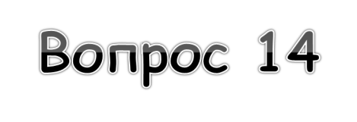
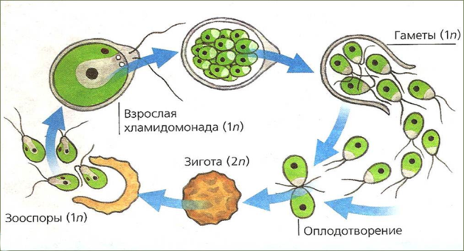
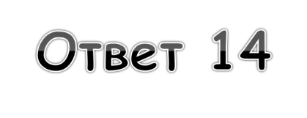

Какой способ размножения хламидомонады здесь представлен и когда он происходит? Когда разрывается оболочки зооспоры и выходят зооспоры?
Половое размножение. Происходит в конце лета, зооспоры выходят весной.

Slide 19
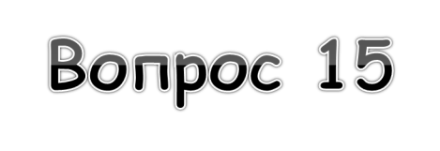
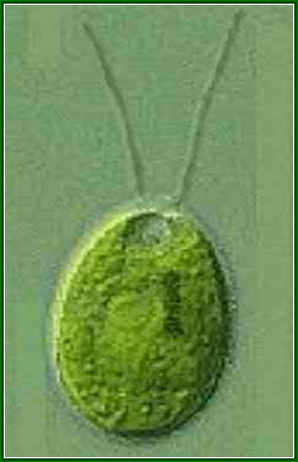
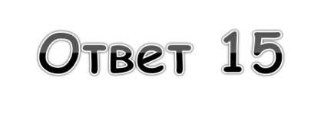

Почему хламидомонаду ботаники
относят к растениям,
а зоологи к животным?
Потому, что она содержит хлорофилл и способна к фотосинтезу, но может активно двигаться и питаться готовыми органическими веществами

Slide 20







Обратите внимание на эти фотографии?
Глядя на них, что можно сказать о водорослях?
Водоросли можно встретить в разных климатических условиях

Slide 21







Что из водорослей здесь лишнее и почему?
улотрикс
ульва
ламинария
спирогира
Ламинария бурая водоросль,
а все остальные зеленые водоросли

Slide 22





Эта водоросль – Ульва.
Что в ней необычного?
Водоросли не имеют корней
и бутонов как у цветковых растений

Slide 23





Что обозначено под цифрами
3 и 6 у хламидомонады?
Цитоплазма под цифрой 6 и ядро под цифрой 3.

Slide 24






,
Какая водоросль зашифрована в ребусе
Спирогира

Slide 25



Это интересно

Slide 26

Кораллиновые водоросли способны впитывать из морской воды известковые соли.
Notes:
Они играют важную роль в образовании
коралловых рифов. Так, в рифах островов Фиджи.
В Тихом океане водорослей, оболочки клеток
которых пропитаны известью, почти в 3 раза
больше, чем кораллов.

Slide 27


Скопление бурой водоросли ягодоносного саргассума
Notes:
Скопление бурой водоросли ягодоносного саргассума северо-восточнее Антильских островов образует необычайно спокойное Саргассово море, не имеющее берегов.
Среди необозримых просторов Атлантического океана оно занимает площадь свыше 100 000 квадратных километров.

Slide 28

Диатомовые
водоросли
Notes:
Диатомовые водоросли, или диатомеи, отмирая,
оставляют кремневые отложения, которые образуют мощные залежи на дне морей. Под названием горной муки, трепела или диатомита этот материал широко используется при изготовлении строительных материалов и в производстве динамита.

Slide 29

Спасибо за участие
в игре!

Slide 30
Использованные материалы:
http://fotki.yandex.ru/users/culakova-iu/view/423100/?page=1 (дельфин)
http://jenskie-novosti.ru/salat-iz-morskoy-kapustyi-s-nerkoy.html (салат)
http://www.nayki.ru/news88827.html (красная водоросль)
http://forum.zoologist.ru/viewtopic.php?id=560 (глубоководная рыба)
http://blog.imhonet.ru/author/yu-yushka/post/2282119/ (мармелад)
http://itravel.by/stories/id_1522/kuhnya-stran-mira/strannosti-zefira/
(зефир)
http://www.ayurvedaplus.ru/articles/29856/253160/ желе
http://ru.wikipedia.org/wiki/%CA%F3%E2%F8%E8%ED%EA%E0 (кувшинка)
http://karat773.ru/post130969544/(анимация)

